Slide 1
♡
Team4
Cross-Site Scripting(XSS)
컴퓨터공학과 17학번 허세정
컴퓨터공학과 17학번 오성혁

Slide 2
01
목차
목차
Cross-Site Scripting(XSS)이 무엇인가?
Cross-Site Scripting(XSS) 의 종류 1) Reflected xss공격 2) Stored xss공격
Cross-Site Scripting(XSS)예방

Slide 3
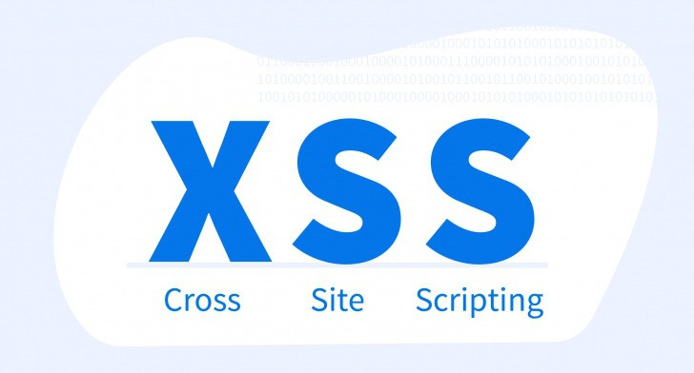
02
Cross-Site Scripting(XSS)이 무엇인가?

Slide 4
02
Cross-Site Scripting(XSS)이 무엇인가?
웹 보안에 있어 전통적이며 기본적인 공격
전통이 깊고 기초적인 개념이라 최근 공격이 가능한 사이트들은 거의 없다.
개발자가 의도하지 않은 형태로 입력한 정보(ex:댓글, E-mail내용)를 사용자가 출력할 때 스크립트가 실행되도록 하는 공격기법
해커 자신이 원하는 정보(세션쿠키 등)를 가져올 수 있거나, 다른 사이트에 개인정보를 넘겨 사용자가 원치 않은 결제나 예상 못한 행동을 할 수 있다.
정적으로 만들어진 웹페이지 같은 경우 문제가 없지만, 사용자의 입력을 받는 동적의 웹페이지 같은 경우 주요 공격대상이 된다.

Slide 5



03
Cross-Site Scripting(XSS) 의 종류
1. Reflected XSS공격
코드실행!
2. 스크립트코드가 삽입된 요청을 전송
3. 스크립트코드
1. 피싱
4. 세션 쿠키 정보 제공
5. 세션 쿠키를 이용하여
사용자 권한으로 접속
해커

Slide 6

03
Cross-Site Scripting(XSS) 의 종류
2. Stored XSS공격
코드실행!
2. 사용자가 방명록에 접속
3. 스크립트코드
5. 사용자 권한으로
접속
4. 원하는 정보 제공
1. 방명록에 스크립트를 삽입
해커

Slide 7
04
Cross-Site Scripting(XSS)예방
입력 값 제한 입력하는 것을 스크립트가 작성되지 못하게 만드는 방법이다. Php함수 중 strip_tags()가 있다. 이 함수는 html과 php 태그를 제거한다.
입력 값 치환 입력되는 스크립트 형태를 다른 문자로 치환하는 방법이다. Php함수 중 htmlspeciclachars()가 있다. 이 함수는 &,’,”,<,>등의 문자를 HTML 엔티티 형식(&amp;, &quot;,등)으로 변환한다.

Slide 8
♡
감사합니다.

